Slide 1
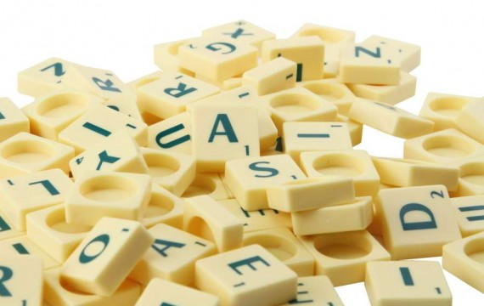
7 petits mots
Associe les syllabes,
forme des mots!
Une présentation élaborée par Xavier Lemerle à la suite d’un atelier animé par Haydée Silva (Puebla, 2017)

Slide 2
7 petits mots de la migration

Slide 3
1. Qui ne réside pas dans son pays d’origine
8 lettres
2. Donne le droit de rester
4 lettres
3. Loger
8 lettres
4. Qui n’a pas choisi de partir
7 lettres
5. Évolution des populations
11 lettres
6. Obligation de partir
9 lettres
7. Chiffre limité autorisé
5 lettres
SA
GER
PUL
GIÉ
RÉ
GRA
EX
HÉ
BER
DÉ
SION
QUO
FU
PA
EX
PHIE
TRIÉ
VI
MO
TA

Slide 4
7 petits mots de l’art

Slide 5
1. Fait des films
11 lettres
2. Outil du peintre
7 lettres
3. Réunion des arts
8 lettres
4. Ouvrier de l’art
7 lettres
5. (Dé)conseille
8 lettres
6. S’amuse des mots et de sons
5 lettres
7. Nourriture pour l’esprit
7 lettres
TU
TE
ÈTE
SA
PIN
CEAU
CUL
CRI
RE
RÉA
QUE
TIS
LI
VAL
PO
TI
TEUR
TI
FES
AR

Slide 6
7 petits mots de …

Slide 7
1.
lettres
2.
lettres
3.
lettres
4.
lettres
5.
lettres
6.
lettres
7.
lettres

Slide 8
1.
lettres
2.
lettres
3.
lettres
4.
lettres
5.
lettres
6.
lettres
7.
lettres

